Slide 1
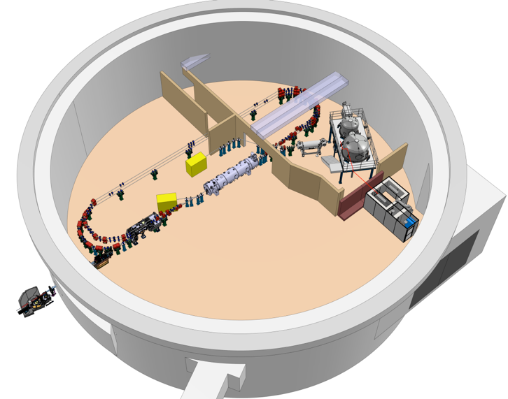
Project Progress Review (PPR) 1-2024
WP- Aimants et alimentations
Présenté par: Hadil Abualrob, Luc Perrot
16/01/2025

Slide 2
Périmètre et Objectifs du WP
Périmètre du WP : études et les conceptions des aimants / alimentations de l’installation
Interactions avec :
Dynamique faisceau
Diagnostic faisceau
Vide (ouverture, spécifiques, IR, encombrement)
Injecteur
Intégration
C&C
MPS
Principaux objectifs visés : faire en sorte que les aimants (tous les types) répondent aux spécifications souhaitées par la dynamique faisceau de l’injecteur, l’ERL jusqu’au dump

Slide 3
Etat d’Avancement
Etudes de conception magnétique des quadrupôles, aimants de l’injecteur et de l’ERL un tour (section droite, arcs et spreader section) faites à ~80% (inclus dans thèse de Rasha), dernières optimisations à faire suite augmentation de l’ouverture (via étudiante L3 à Naplouse) et finalisation RBEND (tbc avec étudiante M1 Univ. Naplouse)
Besoin d’études complémentaires pour les steerers et certains dipôles (dont RBEND)
A confirmer (via WP dynamique faisceau) le besoin de quelques sextupôles
Besoin du retour du CERN sur la disponibilité dans le stock
Besoin de démarrer l’intégration mécanique (BE) avec les aimants
Planifier l’échelonnement des diponibilités des aimants à IJCLab en fonction de l’avancement du projet
Rédiger les CCTP pour les aimants manquants (définir en amont ce que l’on met dedans, à savoir si on travaille sur plan de détail ou pas par exemple)
Débuter la définition des alimentations en courant (specifications à définir) : tout est à structurer (déf des spécifications, ok pour bcom)

Slide 4
Structuration du WP
A ce jour, le WP en 2 tâches : aimants et alimentations: besoin de définir des sous tâches
Le niveau de définition est à organiser pour définir les ressources nécessaires et évaluer les besoins humains sur le temps du projet
$=>$ Structuration du WP à effectuer

Slide 5
Planning et Principaux Jalons du WP
Planning du WP : travail à fait avec l’appui de Sophie Chance
Cohérence avec les gros jalons du projet : TBD
Tâche(s) sur le chemin critique le cas échéant : TBD

Slide 6
RH engagés et besoins manquants
A travailler dans l’ordre en phase avec les jalons projets, ce qui concerne la section injecteur puis le merger et ERL un tour et enfin 3 tours
Pour fin 2026 disposer des aimants et alim pour l’injecteur avant installation
Pour fin 2027 disposer des aimants et alim pour le merger et le permier tour en phase avec l’installation du CM

Slide 7
RH engagés et besoins manquants
Péréniser sur le temps du projet sur 2025 à 2027 un ETP au laboratoire pour les études des aimants / alimentations dans la suite de la thèse de Rasha.
A discuter avec LPSC éventuellement pour un appui d’expertise 15-20% du temps pour Emmanuel Froidefond qui dispose de l’expérience sur le suivi de réalisation de tel dispositifs. TbC.
Manque RH sur les alimentations (à voir en interne et avec l’université de Naplouse)

Slide 8
Points d’attention
A prévoir une revue Q4 2025/Q1 2026
Disponibilité des ressources: fin thèse Rasha donc disponibilité très limitée pour Q2 et Q3 2025 et anticiper la suite.
Trouver un support de financement pour Rasha ?
Maintenir un proximité avec le WP dynamique faisceau/diag
Mettre en place le lien avec le BE en Q2 2025 pour démarrer l’intégration

